Slide 1

主题游戏活动推进下
幼儿教师的课程意识及生成路径
泸县兆雅镇中心幼儿园 徐蔺平

Slide 2

目 录
01主题游戏活动概述
02主题游戏活动中幼儿教师课程意识的意义
03如何有效的开展主题游戏活动

Slide 3
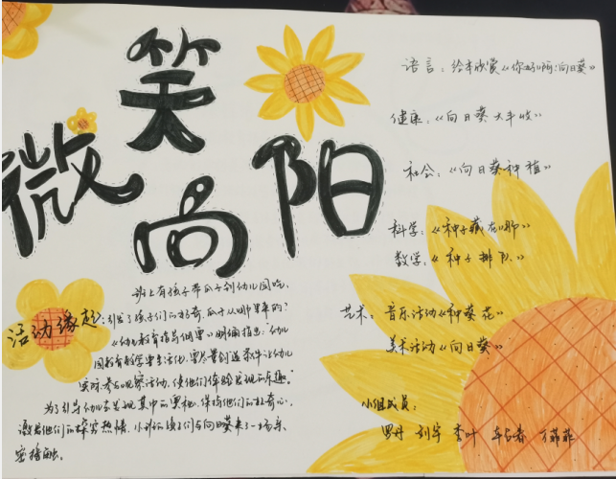
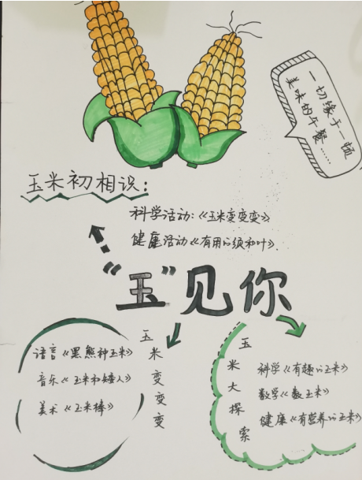
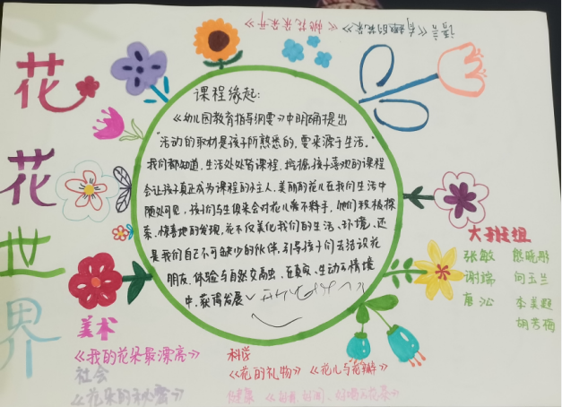
一、主题游戏活动概述
什么是主题游戏活动
小班主题游戏活动网络图
中班主题游戏活动网络图
大班主题游戏活动网络图

Slide 4
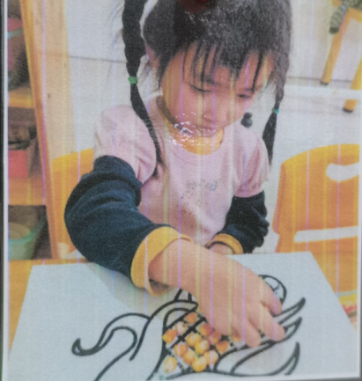
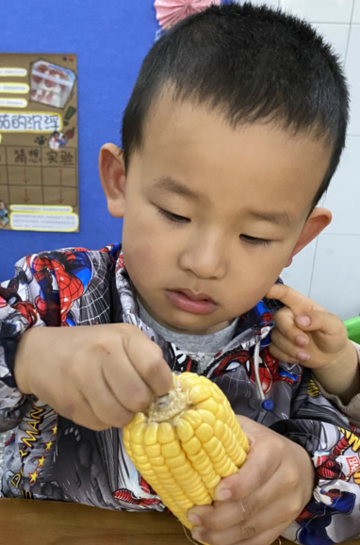
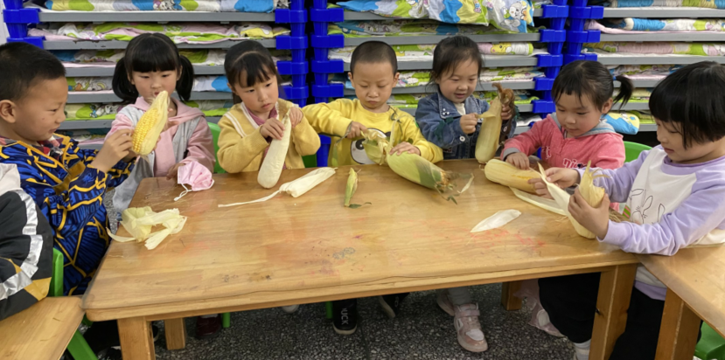
一、主题游戏活动概述
什么是主题游戏活动
有营养的玉米
黑熊种玉米
“玉”见你
玉米粘贴画
有趣的玉米
剥玉米

Slide 5
一、主题游戏活动概述
主题游戏活动现状
高效
广泛
显著

Slide 6
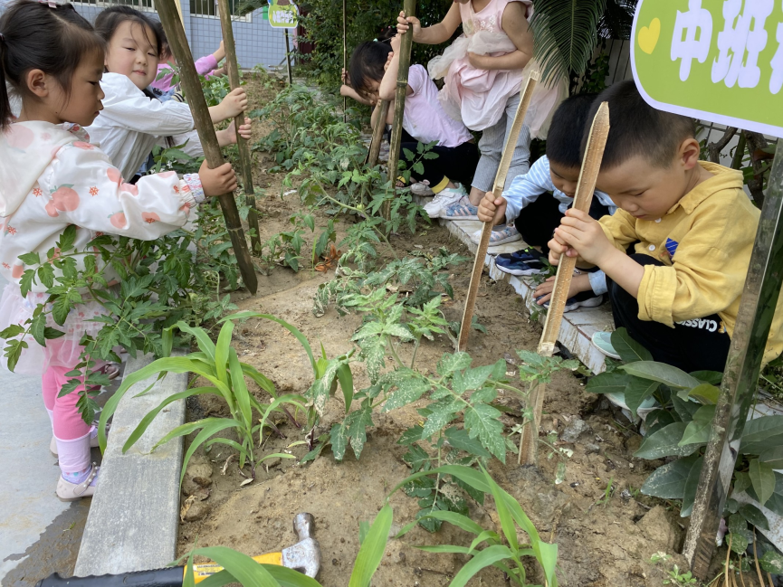
一、主题游戏活动概述
主题游戏活动特征
贴近幼儿生活
幼儿兴趣高
系统和灵活

Slide 7
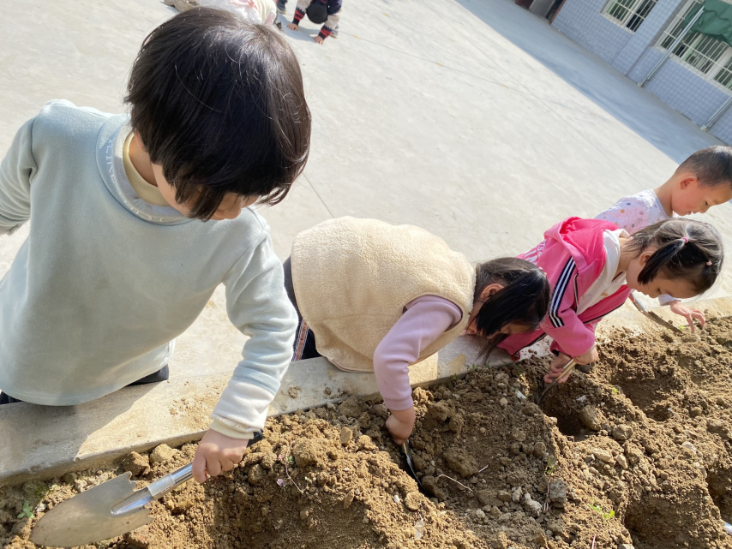
二、课程意识的意义
什么是课程意识
幼儿教师的课程意识是指教师对整个课程系统的基本认识与综合把握，同时反映教师对课程意义的自觉性程度和敏锐度。

Slide 8
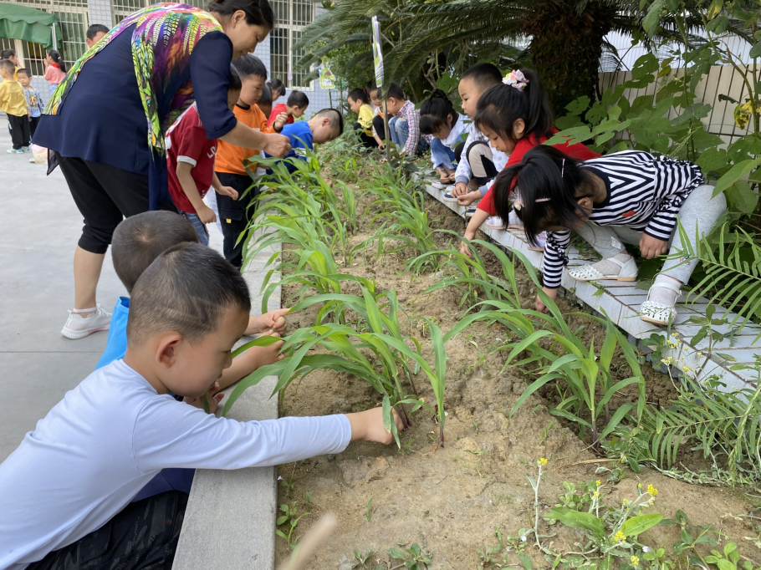
二、课程意识的意义
具有哪些课程意识
课程主体意识
统整生成意识
资源开发意识
创新发现意识

Slide 9
二、课程意识的意义
课程意识的重要性
主题游戏活动
促进
推进
教学行为
课程意识
唤醒
课程能力
表现
提高

Slide 10



三、如何有效开展主题游戏活动
1
主题活动目标定位不准确
2
主题活动设计教师参与度低
存在问题
主题活动内容缺乏弹性、不能及时满足幼儿的需求与兴趣
3
主题活动多以集体教学为主，形式比较单一
4

Slide 11
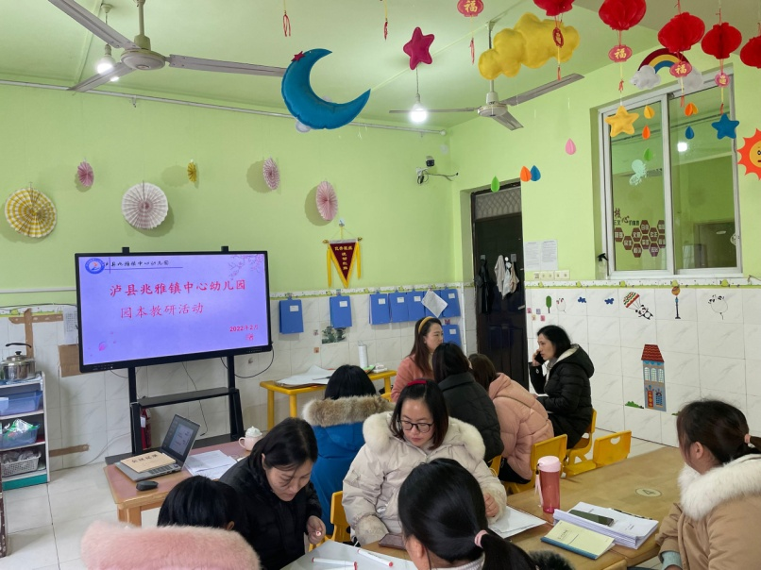
三、如何有效开展主题游戏活动
1
集体推荐，预设学期主题游戏活动
具体措施

Slide 12
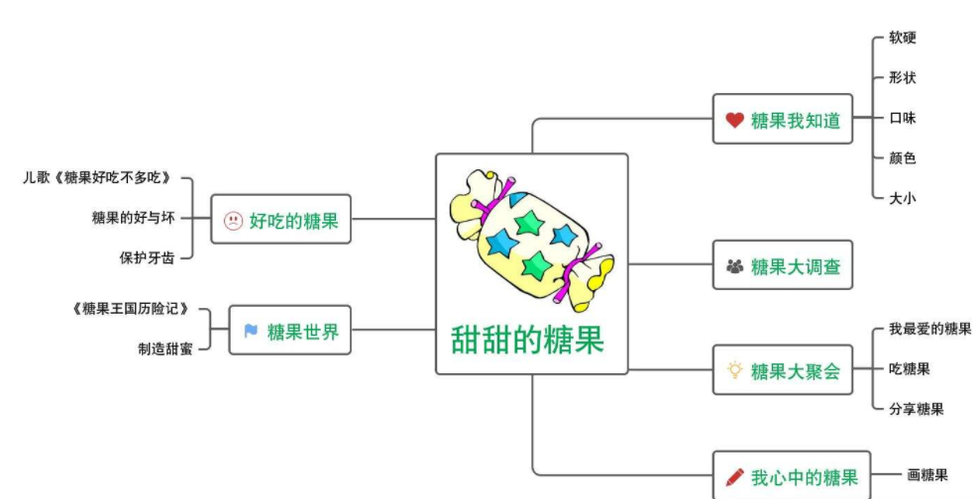
三、如何有效开展主题游戏活动
2
构建主题游戏活动开展的框架，确定主题游戏活动的总目标
3.甄选、分类活动内容，梳理主题经验线索构建主题框架
具体措施
2.围绕目标，寻找核心事件。以核心事件为中心扩展
4.运用不同教育形式落实活动目标，丰富主题框架
1.结合兴趣挖掘主题蕴含的核心价值，提炼主题

Slide 13
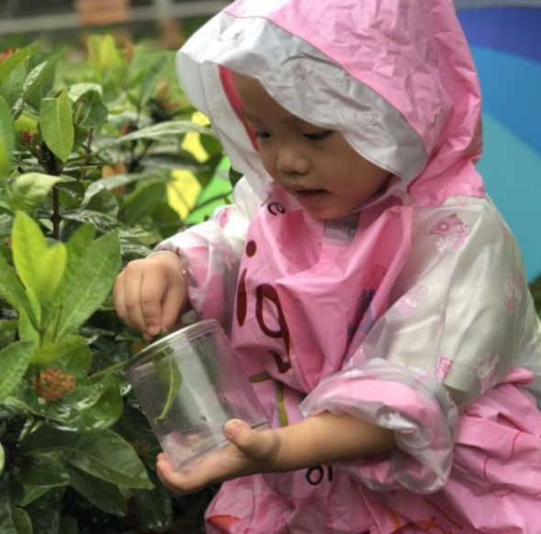
三、如何有效开展主题游戏活动
3
各年龄教师按需个性化的选择主题游戏活动方案
具体措施

Slide 14
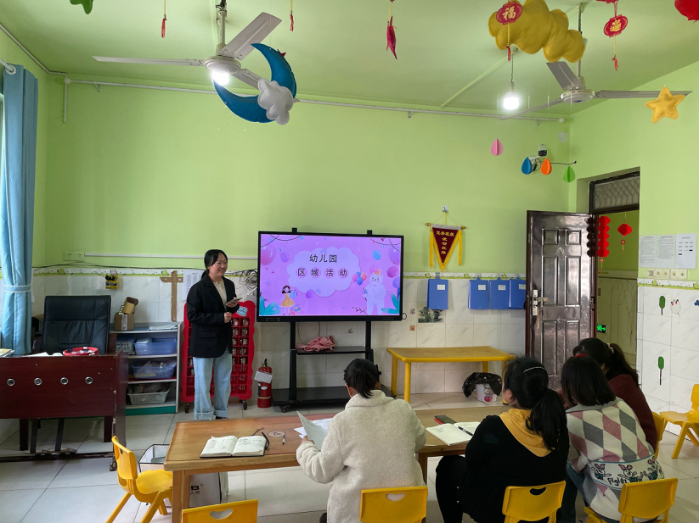
三、如何有效开展主题游戏活动
4
通过案列分享和交流，让更多的活动想法和设计得以共享
具体措施

Slide 15
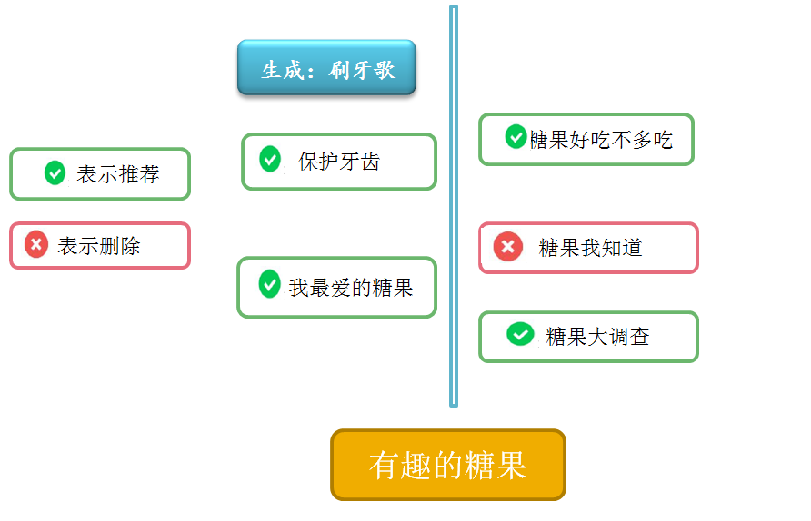
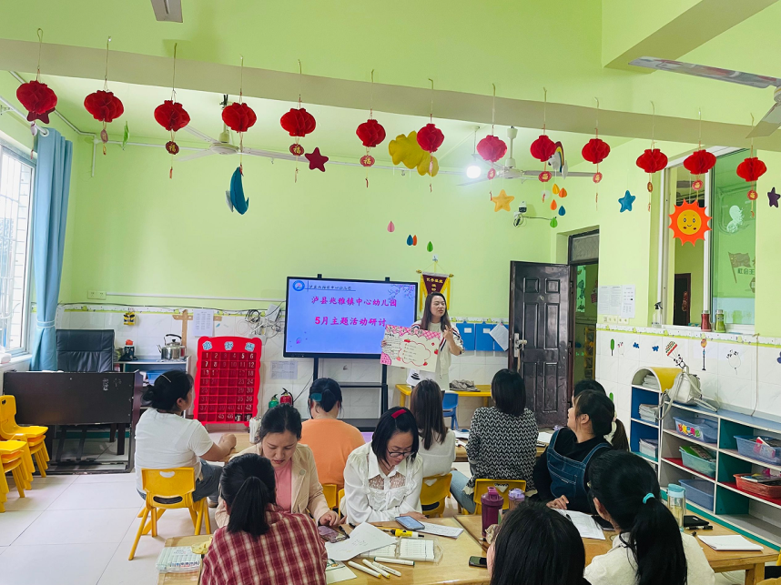
三、如何有效开展主题游戏活动
5
聚焦主题游戏活动进行过程中遇到的问题开展研讨
具体措施

Slide 16
三、如何有效开展主题游戏活动
有效结论
3.借助思维导图多次研讨，让教师成为主题活动设计主角;
4.预设与生成互连接，使主题活动内容更灵活有弹性;
1.主题游戏活动来源要多追随幼儿的需求;
2.集体研讨，准确定位主题活动目标;
2015

Slide 17
三、如何有效开展主题游戏活动
措施优化
2.完善参与主题研讨制度，充分发挥教师主动性;
3.多途径开展研讨活动，促研讨扎实有效开展。
2015
1.研讨问题具体化，让研讨更聚焦更有效;
4.提升教师的综合素质。

Slide 18
三、如何有效开展主题游戏活动
个人举措
·
3.借助视频录像、观察记录对自身的“教育际遇”边实践边反思边完善。
2015
1.增加自身理论知识。把理论知识运用到实践活动中。
2.积极参加团体教研活动，相互交流和碰撞。
4.认同幼儿的个体差异，把集体教育和个别教育相融合。

Slide 19
谢谢聆听
时间：2022年5月13日

